Slide 1


Closure – 闭包

Slide 2

定义
一个函数和对其周围状态（lexical environment，词法环境）的引用捆绑在一起（或者说函数被引用包围），这样的组合就是闭包（closure）。也就是说，闭包让你可以在一个内层函数中访问到其外层函数的作用域。在 JavaScript 中，每当创建一个函数，闭包就会在函数创建的同时被创建出来。
-- MDN
当函数可以记住并访问所在的词法作用域时，就产生了闭包，即使函数是在当前词法作用域之外执行。
JavaScript中闭包无处不在，你只需要能够识别并拥抱它。 闭包并不是一个需要学习新的语法或模式才能使用的工具。
闭包是基于词法作用域书写代码时所产生的自然结果，你甚至不需要为了利用它们而有意识地创建闭包。闭包的创建和使用在你的代码中随处可见。你缺少的是根据你自己的意愿来识别、拥抱和影响闭包的思维环境。
--你不知道的JavaScript
闭包指的是那些引用了另一个函数作用域中变量的函数，通常是在嵌套函数中实现的。
-- JavaScript高级程序设计.第4版

Slide 3
下面一段代码，清晰地展示了闭包：
function foo() {
var a = 2;
function bar() {
console.log( a );
}
return bar;
}
var baz = foo();
baz(); // 2 ——这就是闭包的效果。
←——此处是闭包。
在foo() 执行后，bar() 依然持有对该作用域的引用，而这个引用就叫作闭包。

Slide 4
无论使用何种方式对函数类型的值进行传递，当函数在别处被调用时都可以观察到闭包。
function foo() {
var a = 2;
function baz() {
console.log( a ); // 2
}
bar( baz );
}
function bar(fn) {
fn();
} foo()

Slide 5
function setupBot(name, selector) {
$( selector ).click( function activator() {
console.log( "Activating: " + name );
} );
}
setupBot( "Closure Bot 1", "#bot_1" );
setupBot( "Closure Bot 2", "#bot_2" );
function wait(message) {
setTimeout( function timer() {
console.log( message );
}, 1000 );
}
wait( "Hello, closure!" );
本质上无论何时何地，如果将函数（访问它们各自的词法作用域）当作第一级的值类型并到处传递，你就会看到闭包在这些函数中的应用。在定时器、事件监听器、Ajax 请求、跨窗口通信、Web Workers 或者任何其他的异步（或者同步）任务中，只要使用了回调函数，实际上就是在使用闭包！

Slide 6
闭包陷阱
for 循环是最常见的例子。

Slide 7
ES6 let 变量规避了闭包陷阱

Slide 8
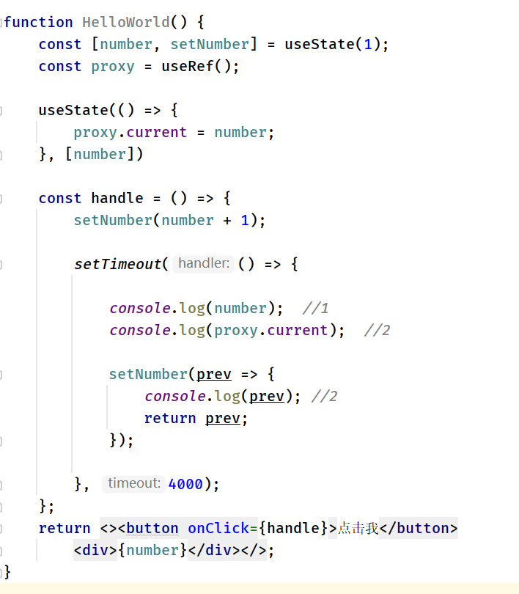

Slide 9
闭包实现模块
function CoolModule() { var something = "cool"; var another = [1, 2, 3]; function doSomething() { console.log( something ); } function doAnother() { console.log( another.join( " ! " ) ); } return { doSomething: doSomething, doAnother: doAnother }; } var foo = CoolModule(); foo.doSomething(); // cool foo.doAnother(); // 1 ! 2 ! 3
闭包是穷人的对象，对象是穷人的闭包 你可以用闭包来模拟对象，或者用对象来模拟闭包
对象：带方法的数据
闭包：带数据的方法

Slide 10
闭包实现模块
function CoolModule() { var something = "cool"; var another = [1, 2, 3]; function doSomething() { console.log( something ); } function doAnother() { console.log( another.join( " ! " ) ); } return { doSomething: doSomething, doAnother: doAnother }; } var foo = CoolModule(); foo.doSomething(); // cool foo.doAnother(); // 1 ! 2 ! 3
闭包是穷人的对象，对象是穷人的闭包 你可以用闭包来模拟对象，或者用对象来模拟闭包
对象：带方法的数据
闭包：带数据的方法

Slide 11
闭包实现模块雏形
function CoolModule() { var something = "cool"; var another = [1, 2, 3]; function doSomething() { console.log( something ); } function doAnother() { console.log( another.join( " ! " ) ); } return { doSomething: doSomething, doAnother: doAnother }; } var foo = CoolModule(); foo.doSomething(); // cool foo.doAnother(); // 1 ! 2 ! 3
闭包是穷人的对象，对象是穷人的闭包 你可以用闭包来模拟对象，或者用对象来模拟闭包
对象：带方法的数据
闭包：带数据的方法

Slide 12
模块依赖加载器/ 管理器
MyModules.define( "bar", [], function() { function hello(who) { return "Let me introduce: " + who; } return { hello: hello }; } ); MyModules.define( "foo", ["bar"], function(bar) { var hungry = “xu"; function awesome() { console.log( bar.hello( hungry ).toUpperCase() ); } return { awesome: awesome }; } ); var bar = MyModules.get( "bar" ); var foo = MyModules.get( "foo" ); console.log( bar.hello( “titor" ) ); // Let me introduce: titor foo.awesome(); // LET ME INTRODUCE: XU
var MyModules = (function Manager() { var modules = {}; function define(name, deps, impl) { for (var i = 0; i < deps.length; i++) { deps[i] = modules[deps[i]]; } modules[name] = impl.apply(impl, deps); } function get(name) { return modules[name]; } return { define: define, get: get }; })();

Slide 13

Thank you!

